Slide 1

Základní škola a mateřská škola, Svoboda nad Úpou, okres Trutnov
Bc. Lucie Ševčíková
VY_22_INOVACE_2.2.2 AJ8,9g_29
Téma: Předložky hra
19.4.2013
8. a 9. ročník
Číslo projektu : CZ.1.07/1.4.00/21.3068

Slide 2
Anotace
Tento materiál pomocí interaktivní hry procvičuje použití časových a místních předložek ve větách. Žáci vybírají ze čtyřech možností a hledají tu správnou. Materiál je určen pro žáky 8. a 9. ročníku.

Slide 3
Prepositions
game

Slide 4
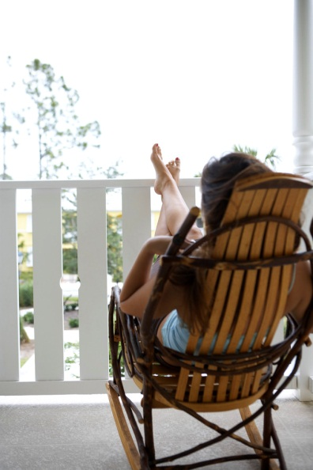
In Britain most people don´t work … Sundays.
in
on
for
at

Slide 5
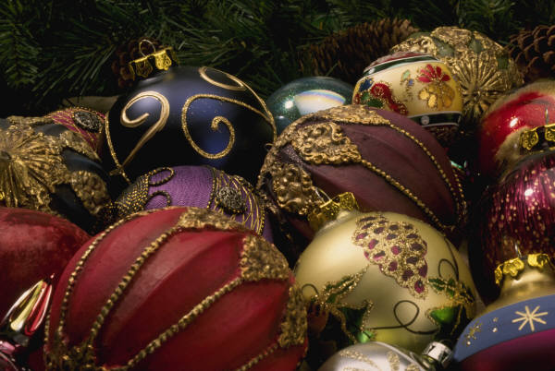
We often have a short holiday …. Christmas.
in
at
on
for

Slide 6

The price of electricity went up …… January.
in
at
for
on

Slide 7

There are usually a lot of parties …… New Year´s Eve.
in
on
at
for

Slide 8
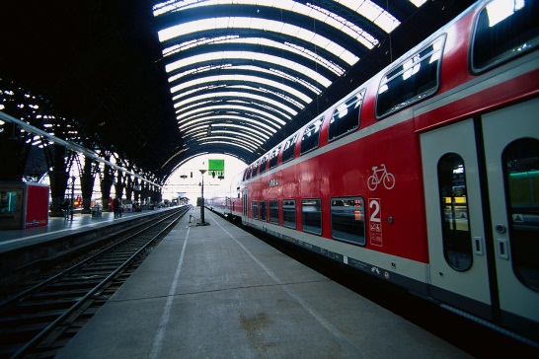
We travelled overnight and arrived ……. the morning.
in
on
at
after

Slide 9
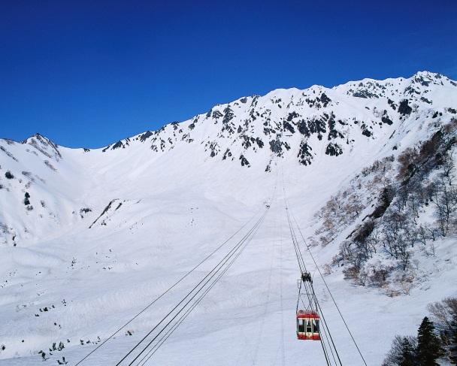
Last year we had a wonderful skiing holiday ….. the mountains.
at
to
on
in

Slide 10

San Francisco is ….. the west coast of the USA.
in
at
on
to

Slide 11

Is Jane ….. this photograph? I can´t find her.
in
at
on
from

Slide 12
Obrázky:
Kliparty Galerie Microsoft:
www.office.microsoft.com

